Slide 1
实验六：外观模式实验（Facade）
实验目的：
1）初步了解和掌握外观模式（Facede）的类图结构，以及主要的模式角色；
2）能够利用外观模式的基本构造，并通过掌握的编程语言，完成实验要求的内容；
3）充分理解外观模式的如何将外部调用与内部复杂的子系统进行解耦的原理，并实现系统层次的划分特性。

Slide 2
实验内容
实验内容的场景设计
1，利用外观模式描述客户抵押贷款的过程
贷款流程设计如下：
1）银行子系统查询是否有足够多的存款（函数 HasSufficientSavings() ）
2）信用子系统查询是否有良好的信用记录（ 函数HasGoodCredit () ）
3）贷款子系统查询有无不良贷款信息（函数HasNoBadLoans () ）
2，通过面向对象程序设计语言，引入外观模式中的设计思想，定义模式各个角色和类，编写客户端程序，实现上述客户进行抵押贷款的过程
3，根据对外观模式的理解，编写实现外观模式的一般化程序。

Slide 3
实验场景的外观模式类图
Client
+Main()
Mortgage
-bank
-credit
-loan
+IsEligible ()
Bank
Credit
Loan
+HasSufficientSavings()
+HasGoodCredit ()
+HasNoBadLoans ()

Slide 4
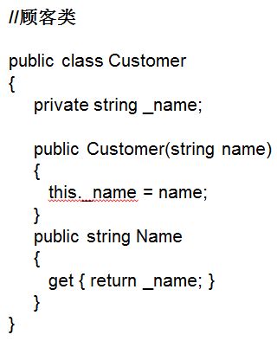

Slide 5
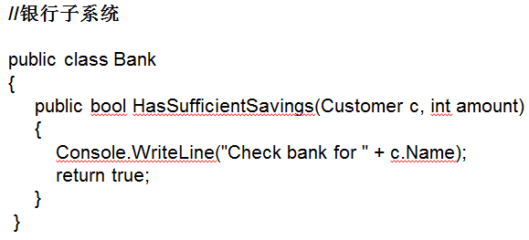

Slide 6
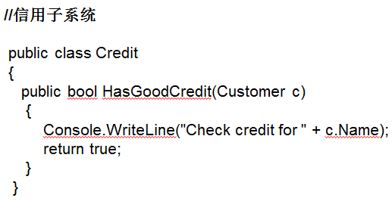

Slide 7
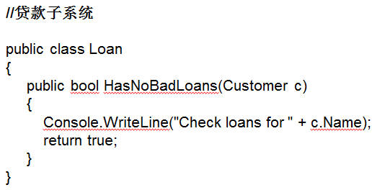

Slide 8
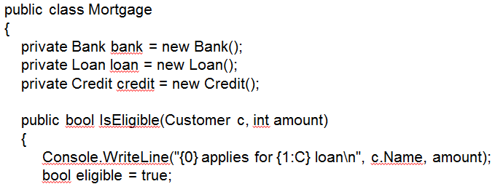

Slide 9
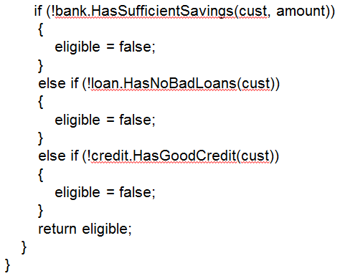

Slide 10
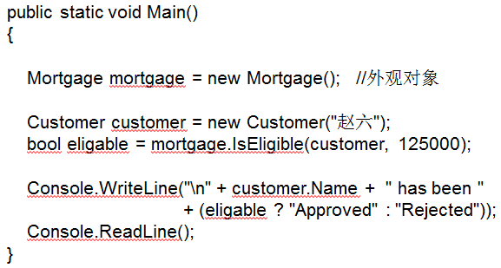
客户端调用

Slide 11
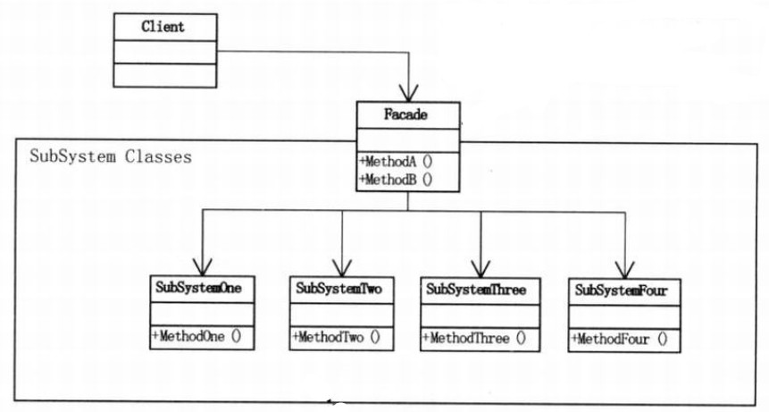
外观模式的一般化实现

Slide 12
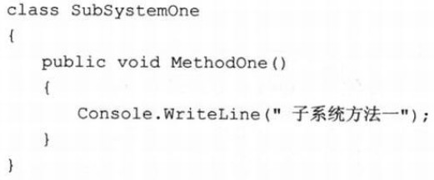
子系统

Slide 13
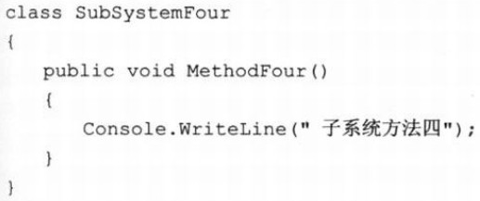
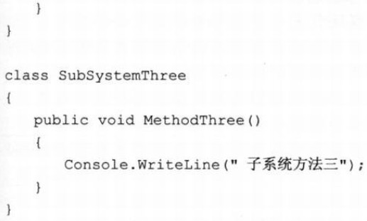

Slide 14
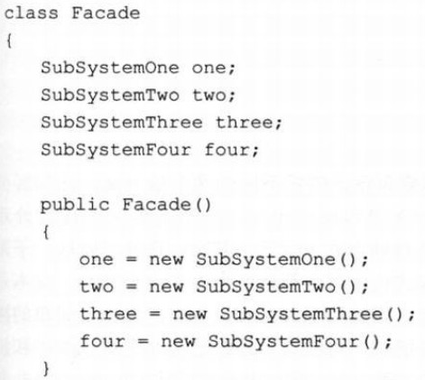
外观角色

Slide 15
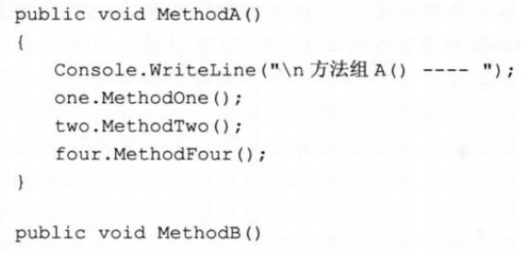

Slide 16
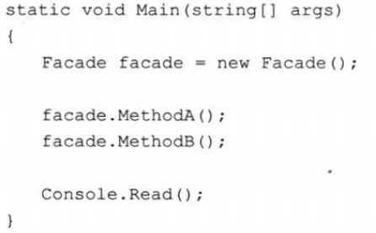
客户端应用

